Slide 1
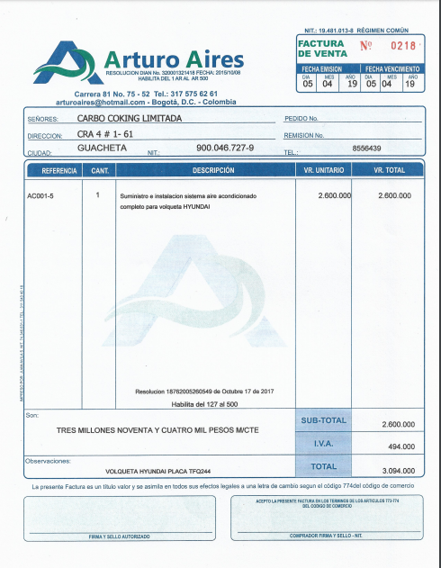
Sistema de gestión de inventario y facturación para la empresa: Arturo Aires
Maicol Carrillo
Oscar Ospina
Rubén Rivera
Brayan Pinto
Rafael Chacón

Slide 2
Contenido
Problema
Justificación
Objetivo general
Objetivos específicos
Delimitación alcance
Técnicas de levantamiento de información
Observación
Diagramas de flujo de procesos
Requisitos funcionales
Requisitos no funcionales
Casos de uso
Casos de uso extendidos

Slide 3
Contenido
Diagrama entidad relación
Diccionario de datos
Diagrama de Gantt
Presupuesto, selección de personal
Diagrama de distribución
Diagrama de clases
Mockups
Normalización

Slide 4
Problema
Arturo aires es una empresa que se dedica a la compra y venta de repuestos y reparación enfocado en los aires acondicionados de los vehículos.
Durante el proceso de recolección de información evidenciamos problemas en la organización del inventario y de la facturación, esto se ve reflejado en el servicio de domicilio ya que con frecuencia presta el servicio y no realiza la facturación.

Slide 5
Problema
Esto provoca que no se genere un cobro por el servicio lo cual esta generando perdidas económicas dentro de la empresa, también se evidencian problemas a la hora de verificar los productos lo cual genera que se realicen compras innecesarias de algunos productos y sea un gasto innecesario.
¿Cómo un aplicativo web haría mas eficiente la organización de inventario y de facturación en la empresa ARTURO AIRES?

Slide 6
Justificación
A partir del análisis a la problemática encontrada en la empresa ARTURO AIRES, en relación con el arreglo y mantenimiento de aires acondicionados en automóviles, en donde el servicio mayormente se presta a domicilio.
Para el logro de objetivos misionales, apoyar y simplificar algunas tareas para la empresa, es necesario construir un aplicativo web que permita dar soporte a procesos enfocados al inventariado y en la organización de facturas, lo cual ayudara a dar un orden en esta área.

Slide 7
Justificación
Esto beneficiara a la empresa a la hora de comprar mercancía y realizar domicilios, lo cual en algunos casos ocasiona pérdidas de dinero innecesarias debido a la compra innecesaria de repuestos y a no registrar las facturas lo que lleva a que se preste el servicio de manera gratuita.

Slide 8
Objetivo general
Desarrollar un aplicativo web que apoye los procesos de inventario y facturación en la empresa Arturo Aires

Slide 9
Objetivos específicos
Gestionar procesos de inventario
Gestionar la organización de las facturas
Desarrollar un aplicativo web que sea adaptable a cualquier tipo de dispositivo
Realizar Seguimiento de la disponibilidad de los repuestos
Organizar los datos de clientes y proveedores para facilitar el contacto
Facilitar el acceso a los datos para los trabajadores y el administrador

Slide 10
Delimitación y alcance
Se va a desarrollar para la empresa: ARTURO AIRES.
El tiempo para desarrollar el software es de un año
Se apoyara la organización de inventarios y de facturas lo cual optimizara el servicio de domicilios

Slide 11
Técnicas de levantamiento de información

Slide 12
ENTREVISTA
Cuestionario
Objetivo de la recolección: Conocer datos mas específicos sobre la empresa
Fuente: Arturo Barbosa (Dueño de la empresa)

Slide 13
Preguntas
¿Qué falencias ve usted en su empresa?
¿Qué procedimiento realiza a la hora de comprar repuestos nuevos?
¿Qué tiene en cuenta para comprar los repuestos?
¿Dónde guarda los datos sobre los repuestos que necesita?
¿Registra en algún formato su inventario?
¿Como se comunican sus clientes con usted?
¿Qué proceso realiza cuando tiene que ejecutar una reparación?
¿Al momento de la facturación en que se realiza y donde se guarda?
¿Como sabe si tiene o le faltan repuestos?
¿Quién más trabaja con usted?
¿Dónde almacena la información de sus clientes?
¿Utilizan alguna plataforma para organizar la información?
¿Cuándo usa un repuesto como lo registra para saber que lo uso?
PYQ

Slide 14
Conclusión
En conclusión la empresa Arturo Aires no cuenta con una gran cantidad de empleados pero realiza gran cantidad de servicios, se denotan algunas falencias ya que cuenta con un sistema de almacenamiento de datos ambiguo donde en ocasiones no se realiza ningún registro el cual causa problemas a su economía, confusiones y desorden.

Slide 15
Observación

Slide 16
Facturas

Slide 17
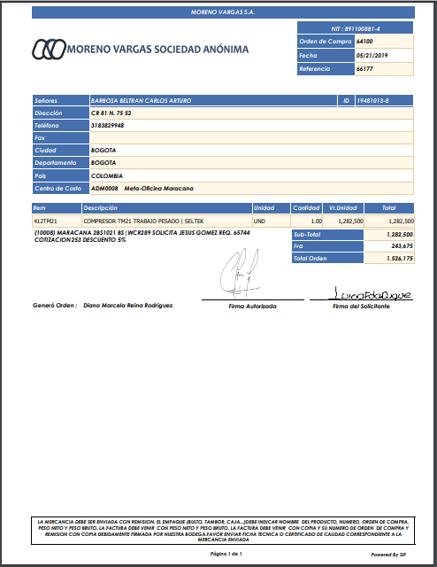
Orden de compra

Slide 18
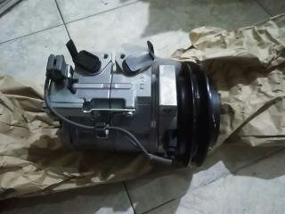
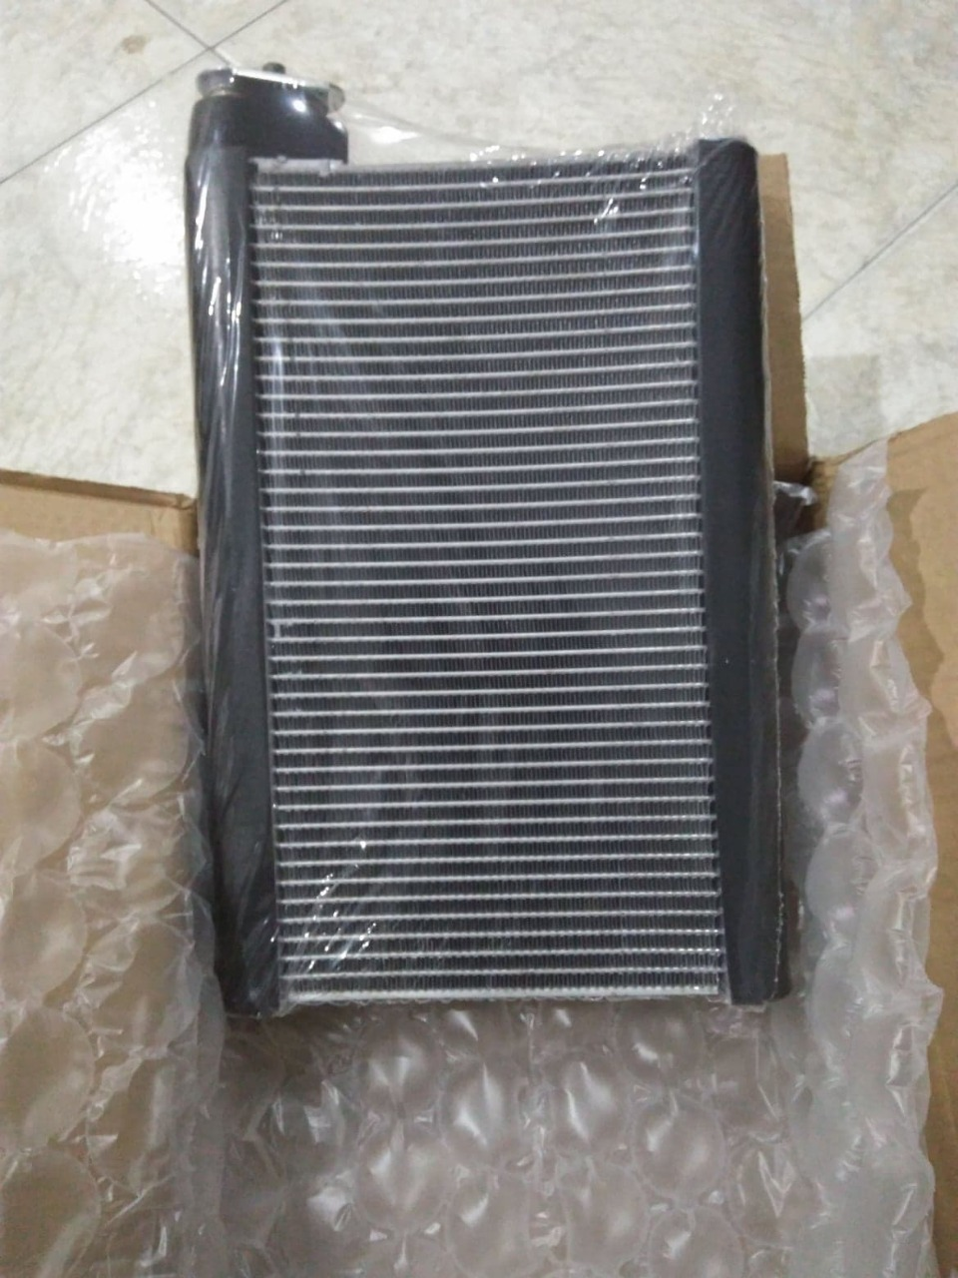
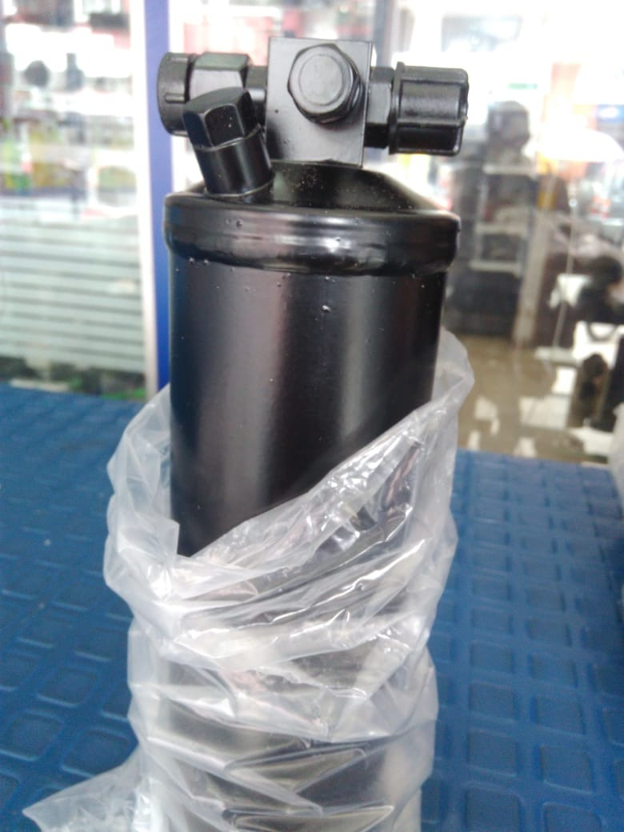
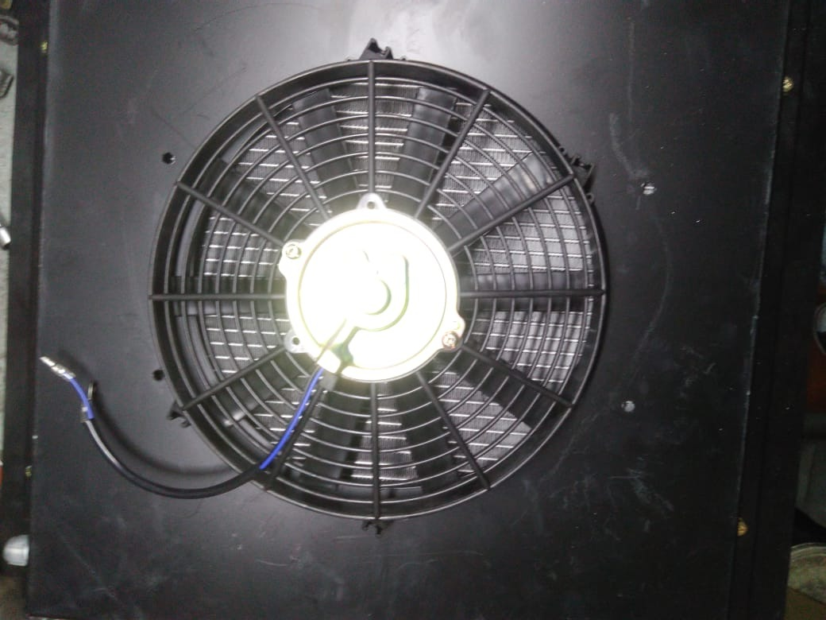

Slide 19
Diagramas de flujo de proceso

Slide 20
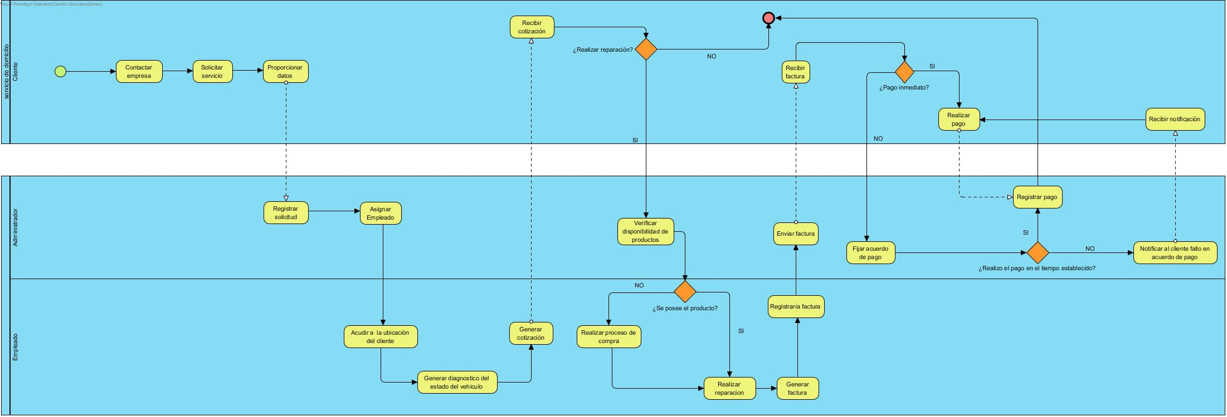
Proceso de domicilio

Slide 21
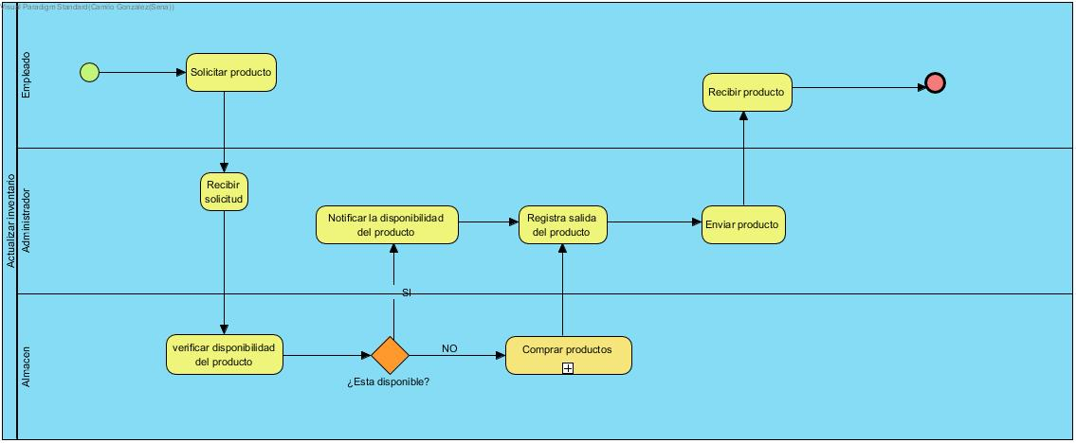
Proceso de solicitud de repuestos

Slide 22
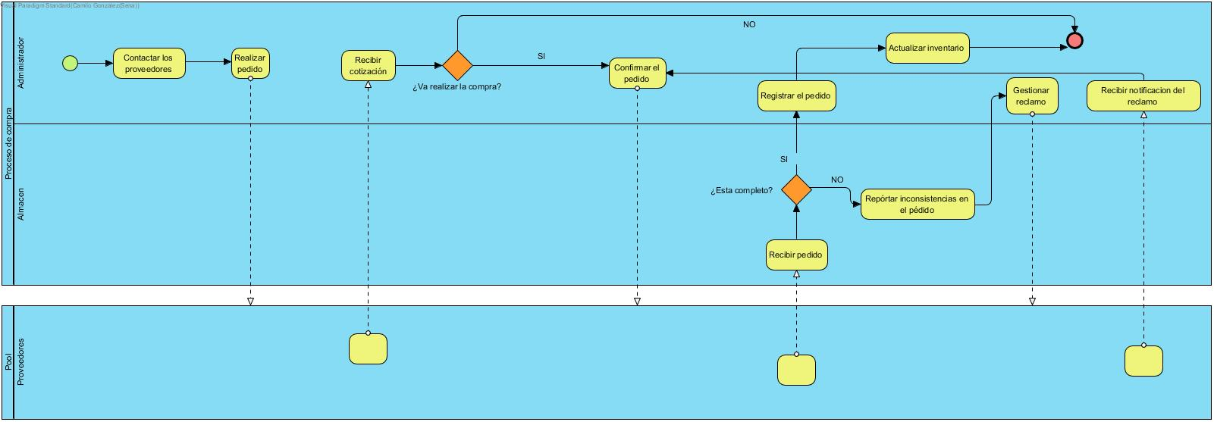
Proceso de compra de repuestos

Slide 23
Formato IEEE 830
Requisitos funcionales

Slide 24
Identificación del requerimiento: | RF1
Nombre del Requerimiento: | Registro de usuarios
Características: | Tener registro de los empleados Tener acceso a tareas específicas del rol
Requerimiento NO funcional: | RNF02 RNF04 RNF05 RNF06
Descripción del requerimiento: | El sistema permitirá el registro y la asignación de un rol dentro de la empresa
Prioridad del requerimiento: Alta

Slide 25
Identificación del requerimiento: | RF2
Nombre del Requerimiento: | Ingreso de usuarios
Características: | Acceder a una cuenta ya registrada Control de acceso de usuarios
Requerimiento NO funcional: | RNF03 RNF05
Descripción del requerimiento: | El sistema permitirá el ingreso a usuarios registrados
Prioridad del requerimiento: Alta

Slide 26
Identificación del requerimiento: | RF3
Nombre del Requerimiento: | Registrar inventarios
Características: | Control de salida, entrada y disponibilidad de repuestos
Requerimiento NO funcional: | RNF02 RNF04 RNF05 RNF06
Descripción del requerimiento: | El sistema permitirá registrar los repuestos y almacenara la información.
Prioridad del requerimiento: Alta

Slide 27
Identificación del requerimiento: | RF4
Nombre del Requerimiento: | Administrar los proveedores
Características: | Facilidad de contacto con proveedores, actualización de datos
Requerimiento NO funcional: | RNF02 RNF04 RNF05 RNF06
Descripción del requerimiento: | El sistema permitirá eliminar y añadir a los proveedores con los que la empresa tenga contacto
Prioridad del requerimiento: Alta

Slide 28
Identificación del requerimiento: | RF5
Nombre del Requerimiento: | Notificar pendientes
Características: | El sistema notificara en caso de inconsistencias, se tendrá control de las facturas
Requerimiento NO funcional: | RNF02 RNF03
Descripción del requerimiento: | El sistema notificara inconsistencias de documentos de servicio
Prioridad del requerimiento: Alta

Slide 29
Identificación del requerimiento: | RF6
Nombre del Requerimiento: | Registro de servicio
Características: | Se registrará los datos del cliente Se tendrá control sobre los pagos realizados
Requerimiento NO funcional: | RNF02 RNF04 RNF05 RNF06
Descripción del requerimiento: | El sistema permitirá registrar los datos del servicio prestado
Prioridad del requerimiento: Alta

Slide 30
Identificación del requerimiento: | RF7
Nombre del Requerimiento: | Consulta de productos registrados
Características: | Fácil a acceso a la información
Requerimiento NO funcional: | RNF02 RNF03
Descripción del requerimiento: | El sistema permitirá que el usuario pueda visualizar los productos registrados.
Prioridad del requerimiento: Alta

Slide 31
Identificación del requerimiento: | RF8
Nombre del Requerimiento: | Registro de facturas
Características: | Se tendrá un mayor control de gastos y ganancias Facilitará la visualización de inconsistencias
Requerimiento NO funcional: | RNF02 RNF04 RNF05 RNF06
Descripción del requerimiento: | El sistema permitirá registrar las facturas canceladas y pendientes
Prioridad del requerimiento: Alta

Slide 32
Identificación del requerimiento: | RF9
Nombre del Requerimiento: | Tener en cuenta los clientes frecuentes
Características: | Los clientes frecuentes tendrán un descuento determinado Se tendrá registro de los clientes
Requerimiento NO funcional: | RNF05 RNF06
Descripción del requerimiento: | El sistema permitirá tener acceso a los datos del cliente
Prioridad del requerimiento: Alta

Slide 33
Identificación del requerimiento: | RF10
Nombre del Requerimiento: | Consulta de facturas
Características: | Los clientes frecuentes tendrán un descuento determinado Se tendrá registro de los clientes
Requerimiento NO funcional: | RNF04 RNF05 RNF06
Descripción del requerimiento: | El sistema permitirá al usuario visualizar las facturas registradas ya sean canceladas o pendientes
Prioridad del requerimiento: Alta

Slide 34
Identificación del requerimiento: | RF11
Nombre del Requerimiento: | Modificación de inventario
Características: | Siempre podrá modificar los datos del inventario
Requerimiento NO funcional: | RNF03 RNF04 RNF05 RNF06
Descripción del requerimiento: | El sistema permitirá modificar el inventario siempre que sea necesario
Prioridad del requerimiento: Alta

Slide 35
Requisitos no funcionales

Slide 36
Identificación del requerimiento: | RNF01
Nombre del Requerimiento: | Mantenibilidad
Características: | Se designará fechas para la realización del mantenimiento
Descripción del requerimiento: | El sistema debe contar con la posibilidad de realizar modificaciones o reparaciones a un proceso sin afectar la continuidad del servicio.
Prioridad del requerimiento: Alto

Slide 37
Identificación del requerimiento: | RNF02
Nombre del Requerimiento: | Disponibilidad
Características: | El sistema debe estar disponible siempre que sea solicitado, debe ser de fácil acceso
Descripción del requerimiento: | El sistema debe tener una disponibilidad del 90% de las veces en que un usuario intente accederlo, ya que debe contar con disponibilidad para mantenimiento y corrección de errores.
Prioridad del requerimiento: Alto

Slide 38
Identificación del requerimiento: | RNF03
Nombre del Requerimiento: | Simplicidad
Características: | La interfaz debe ser sencilla, debe ser clara
Descripción del requerimiento: | La interfaz debe estar complementada con un buen sistema de ayuda
Prioridad del requerimiento: Alto

Slide 39
Identificación del requerimiento: | RNF04
Nombre del Requerimiento: | Seguridad en información
Características: | El sistema garantizara a los usuarios una seguridad en cuanto a la información que se procede en el sistema.
Descripción del requerimiento: | Garantizar la seguridad del sistema con respecto a la información y datos que se manejan tales sean documentos, facturas, registros de material, realizando copias de seguridad de manera periódica de los documentos
Prioridad del requerimiento: Alto

Slide 40
Identificación del requerimiento: | RNF05
Nombre del Requerimiento: | Seguridad en información
Características: | El sistema garantizara a los usuarios una seguridad en cuanto a la información que se procede en el sistema.
Descripción del requerimiento: | Garantizar la seguridad del sistema con respecto a la información y datos que se manejan tales sean documentos, facturas, registros de material, dando acceso solo a personal autorizado
Prioridad del requerimiento: Alto

Slide 41
Identificación del requerimiento: | RNF06
Nombre del Requerimiento: | Tratamiento de datos
Características: | Se tiene el consentimiento para tratar los datos de parte de los afectados
Descripción del requerimiento: | Se tendrá el acceso para el uso datos con consentimiento de los afectados para poder realizar operaciones
Prioridad del requerimiento: Alto

Slide 42
Casos de uso

Slide 43
RF1: El sistema debe permitirá el registro de nuevos usuarios y la asignación de un rol dentro de la empresa
CASOS DE USO | DESCRIPCION
CU 001 | Registrar datos de usuario
CU 002 | Modificar usuario
CU 003 | Consultar usuario
CU 004 | Cambiar contraseña
CU 005 | Asignar rol
RF2: El sistema permitirá el ingreso a usuarios registrados
CASOS DE USO | DESCRIPCION
CU 003 | Consultar usuario
CU 006 | Cerrar sesión
CU 007 | Iniciar sesión
CU 008 | Recuperar contraseña
CU 004 | Cambiar contraseña
RF3: El sistema permitirá registrar el inventarío de repuestos y almacenará la información.
CASOS DE USO | DESCRIPCION
CU 009 | Reportar entrada de repuestos
CU 0010 | Reportar salida de repuestos
RF4: El sistema permitirá eliminar y añadir a los proveedores con los que la empresa tenga contacto
CASOS DE USO | DESCRIPCION
CU 011 | Registrar proveedor
CU 012 | Eliminar proveedor
CU 013 | Consultar proveedores

Slide 44
RF5: El sistema notificara inconsistencias de documentos de servicio.
CASOS DE USO | DESCRIPCION
CU 014 | Notificar incumplimientos pagos
RF6: El sistema permitirá registrar los datos del servicio prestado
CASOS DE USO | DESCRIPCION
CU 015 | Consultar datos del servicio
CU 016 | Registrar datos del cliente
CU 017 | Registrar servicio
RF7: El sistema permitirá que el usuario pueda consultar los productos registrados en él inventario.
CASOS DE USO | DESCRIPCION
CU 018 | Consultar disponibilidad de productos en inventario
CU 019 | Seleccionar los productos necesarios
RF8: El sistema permitirá registrar las facturas canceladas y pendientes
CASOS DE USO | DESCRIPCION
CU 020 | Registrar facturas canceladas
CU 021 | Registrar facturas pendientes

Slide 45
RF9: El sistema permitirá tener acceso a los datos del cliente
CASOS DE USO | DESCRIPCION
CU 022 | Consultar datos de los clientes
CU 023 | Consultar antigüedad de los clientes
CU 024 | Consultar acuerdos de pago
RF10: El sistema permitirá al usuario visualizar las facturas registradas ya sean canceladas o pendientes
CASOS DE USO | DESCRIPCION
CU 025 | Consultar facturas canceladas
CU 026 | Consultar facturas pendientes
RF11: El sistema permitirá modificar el inventario siempre que sea necesario
CASOS DE USO | DESCRIPCION
CU 027 | Registrar salida de repuestos
CU 028 | Registrar entrada de repuestos
CU 029 | Actualizar inventario

Slide 46
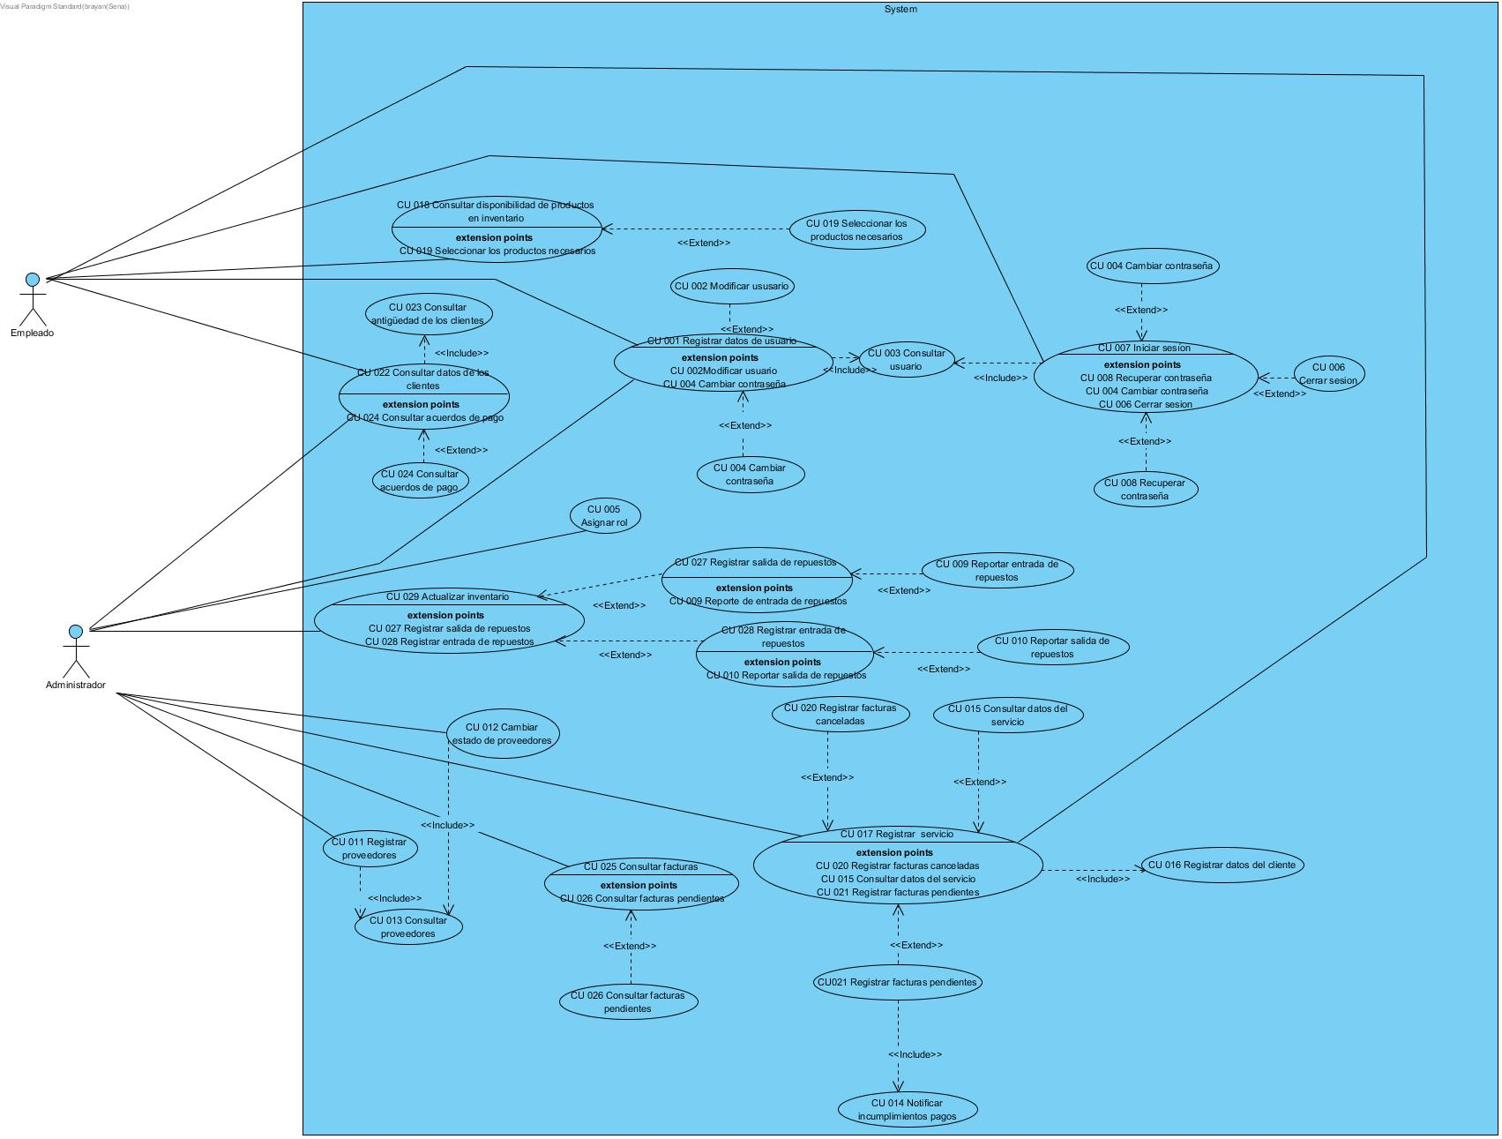

Slide 47
Casos de uso extendido

Slide 48
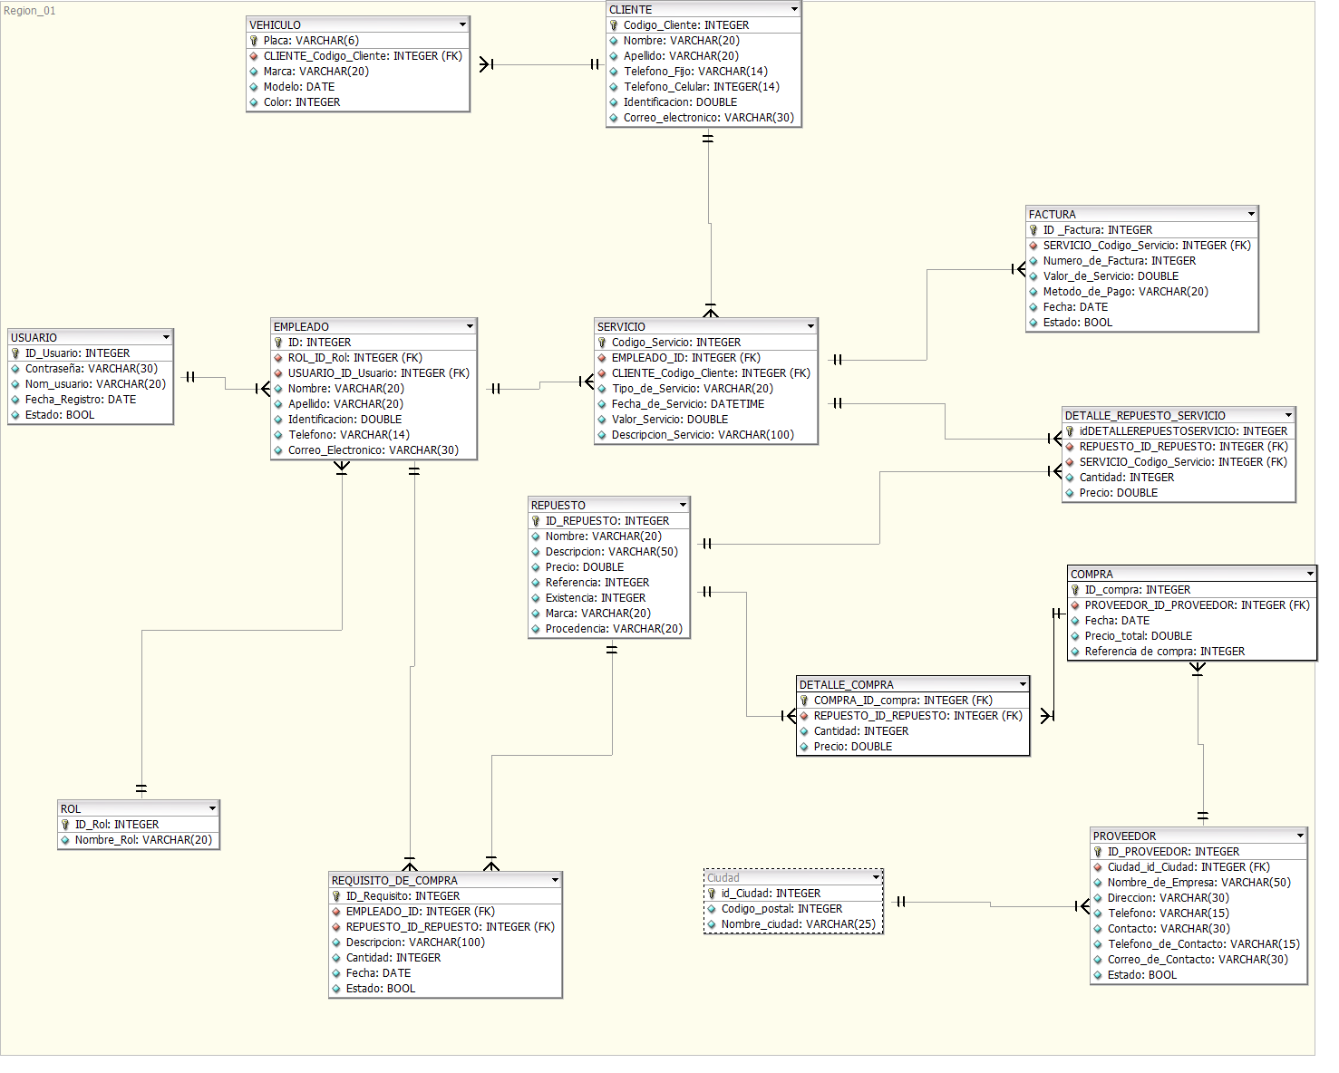
Diagrama entidad relación

Slide 49
Diccionario de datos

Slide 50
Diagrama de Gantt
Presupuesto, Selección de personal

Slide 51
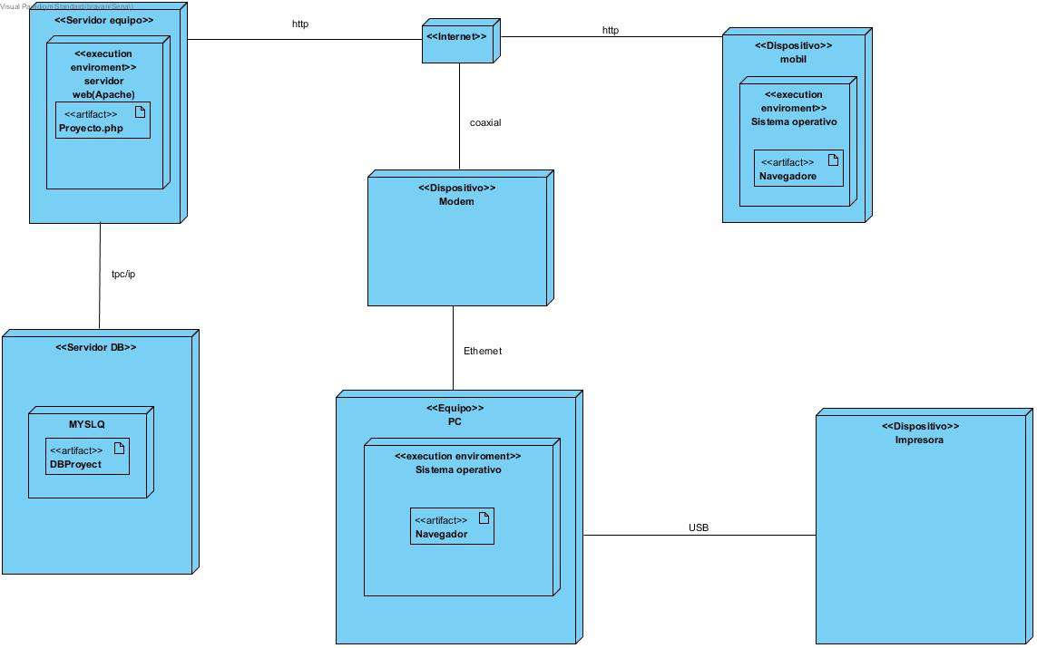
Diagrama de Distribución

Slide 52
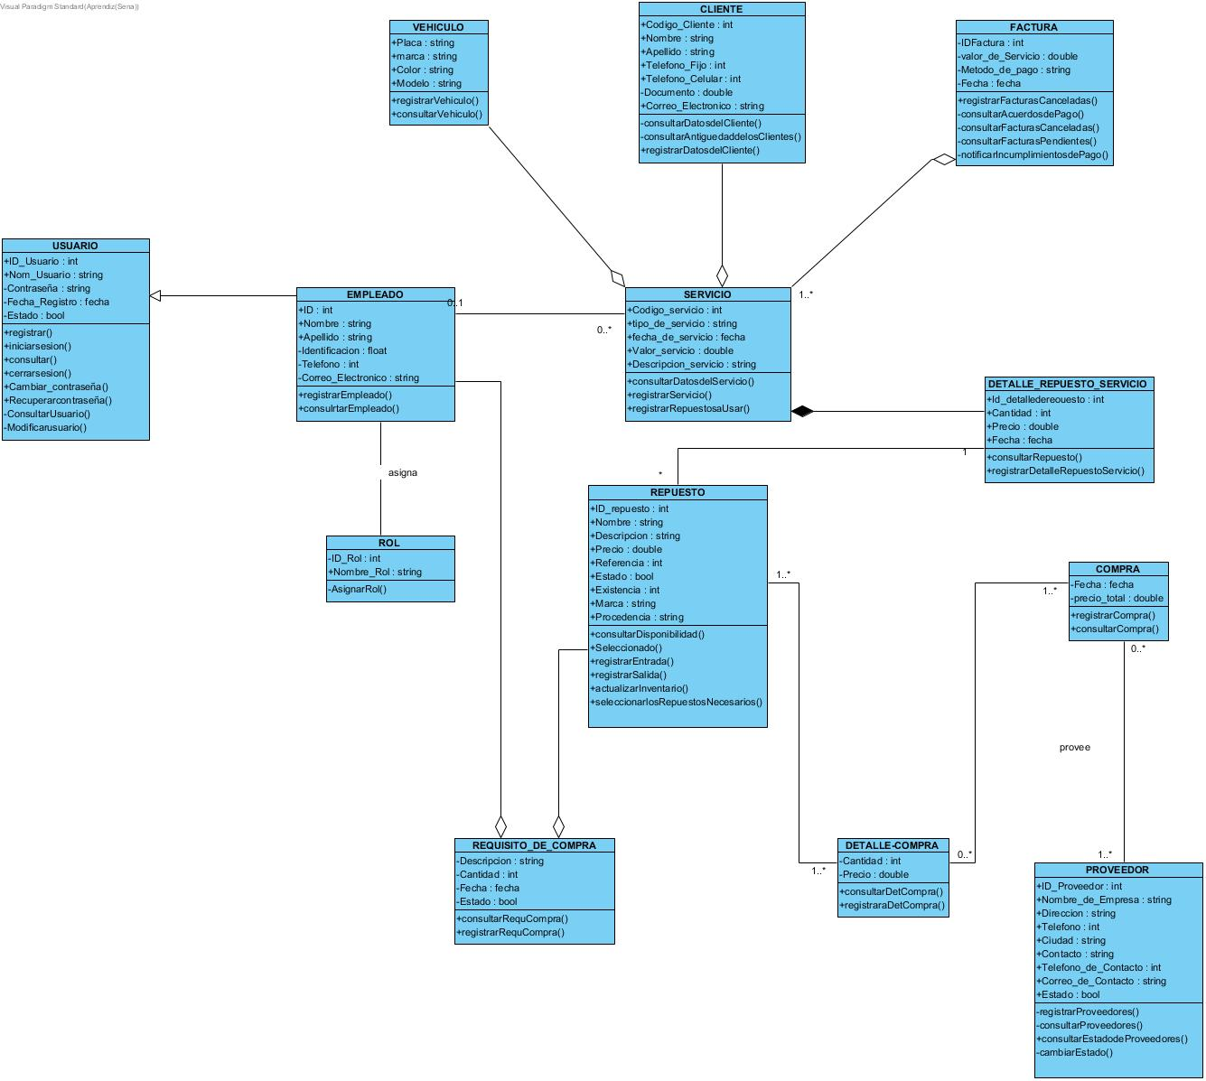
Diagrama de clases

Slide 53
Mockups

Slide 54
Normalización

